Slide 1
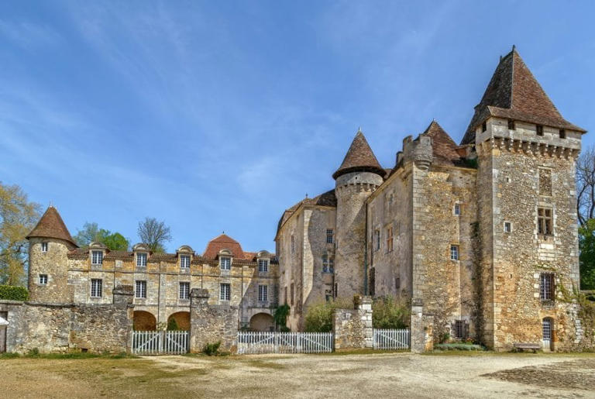
Les Plus beaux Villages De France La Dordogne –Et - La Bretagne
La Dordogne
Saint Jean de Côle

Slide 2
La Dordogne (/dɔʁ.dɔɲ/Note 1) est un département français de la région Nouvelle-Aquitaine correspondant en grande partie au Périgord, situé dans le quart sud-ouest de la France. Il doit son nom au fleuve du même nom qui le traverse. L'Insee et la Poste lui attribuent le code 24. Sa préfecture est Périgueux.

Slide 3
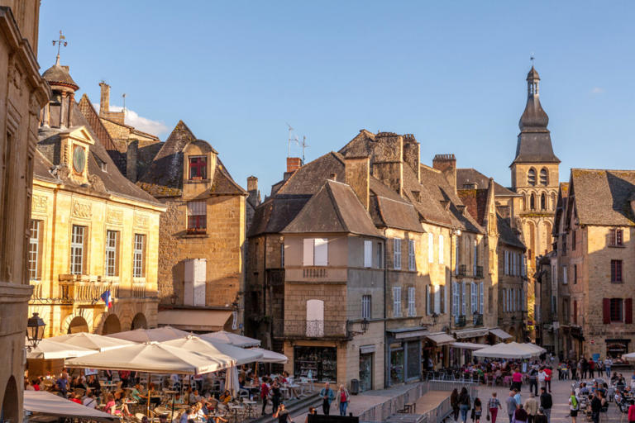
Sarlat la Caneda

Slide 4
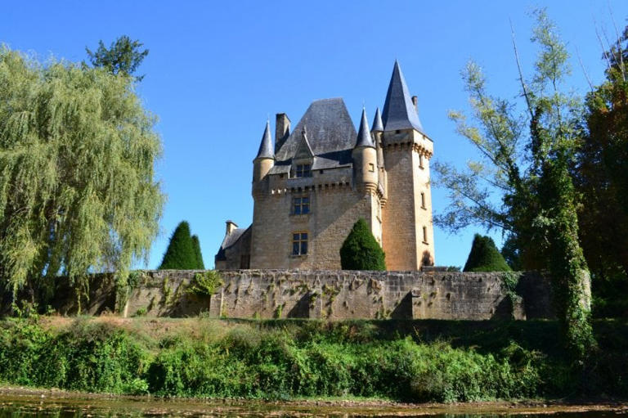
Saint Léon sur Vézère

Slide 5
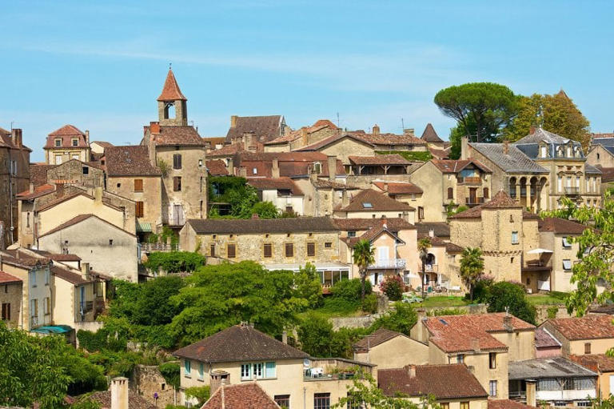
Belvès

Slide 6
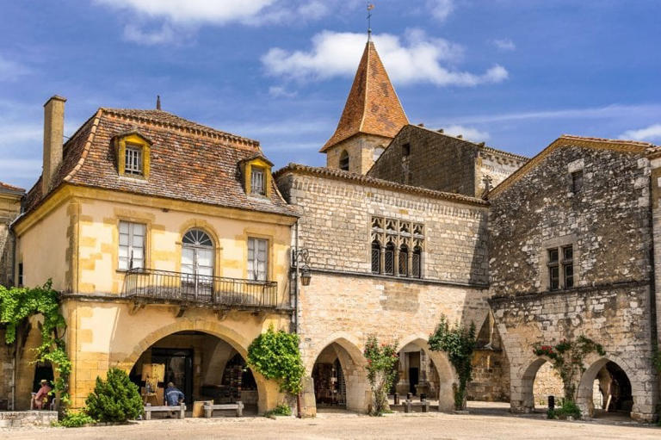
Montpazier

Slide 7
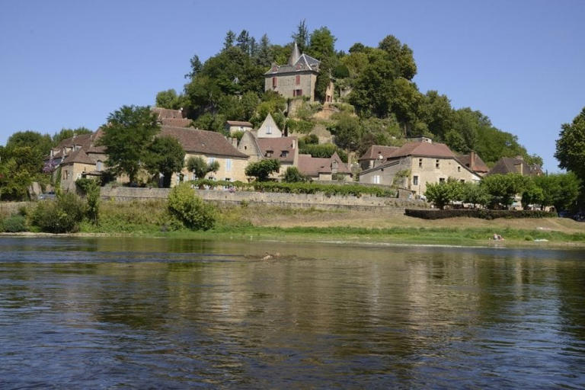
Limeuil

Slide 8
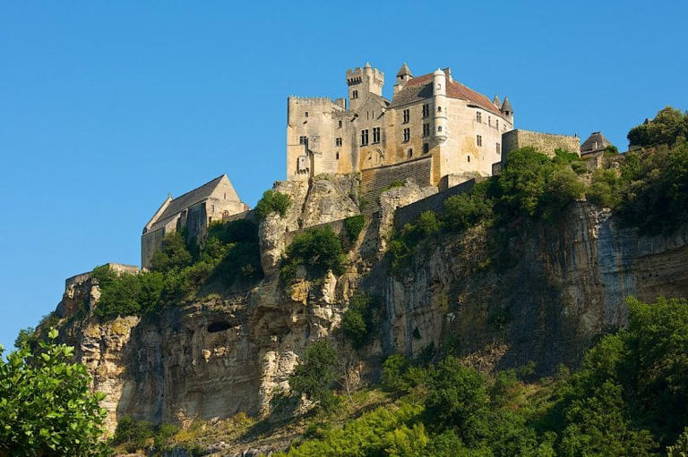
Beynac et Cazenac

Slide 9
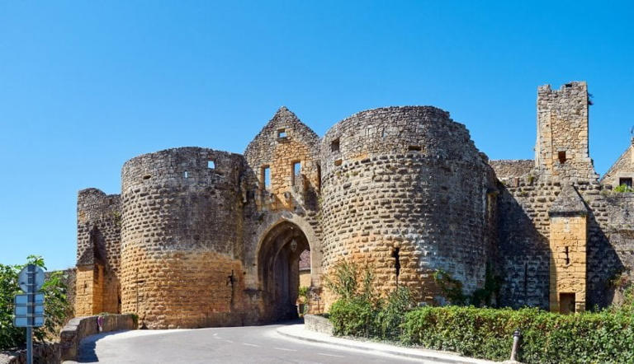
Domme

Slide 10
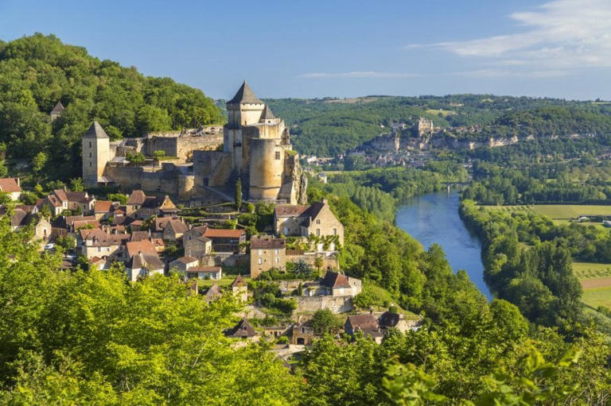
Castelnaud la Chapelle

Slide 11
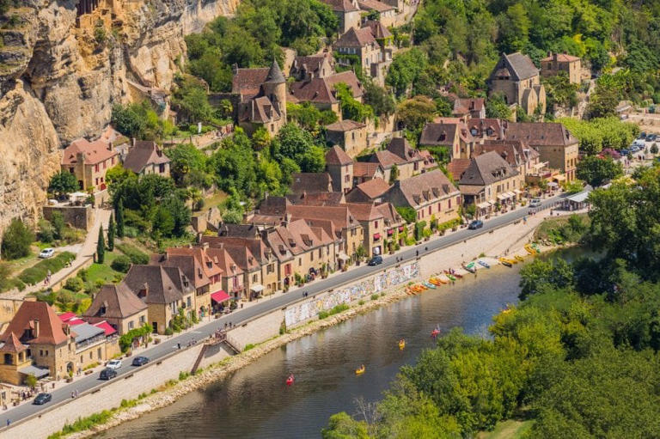
La Roque Gageac

Slide 12

Les Eyzies

Slide 13
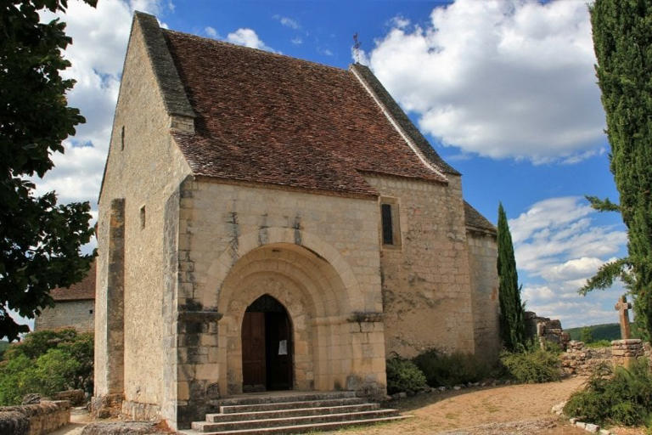
Creysse

Slide 14
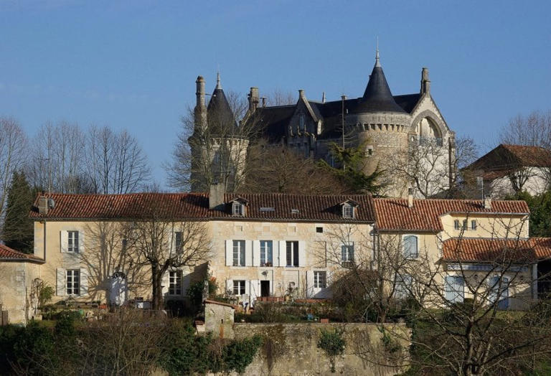
Saint Aulaye Puymangou

Slide 15
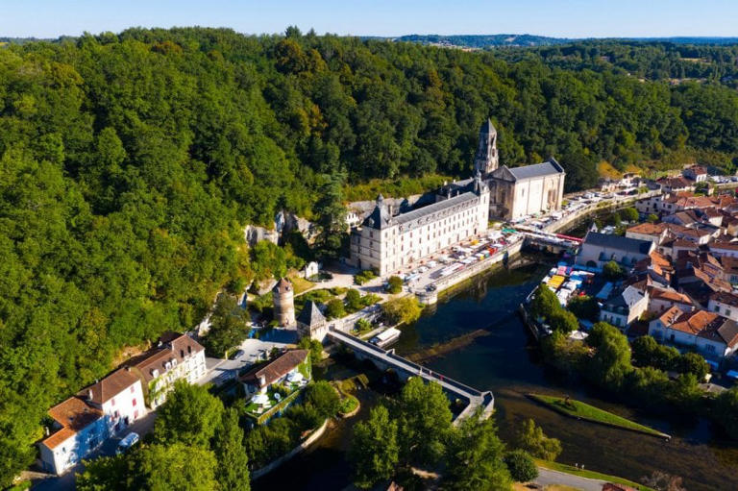
Brantôme

Slide 16
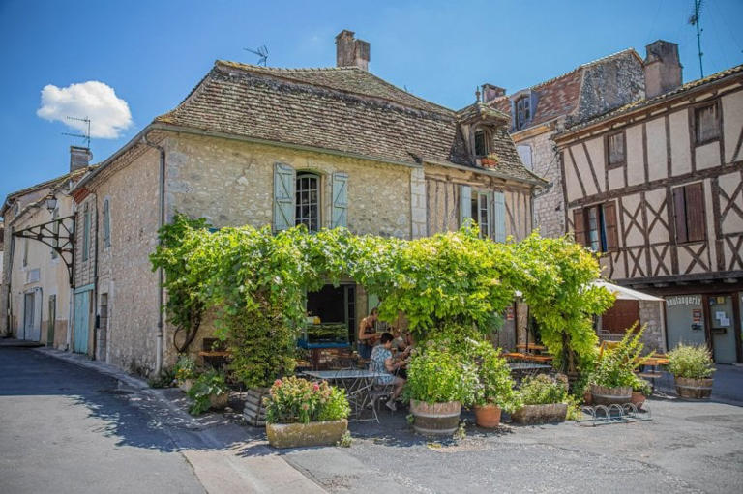
Issigeac

Slide 17
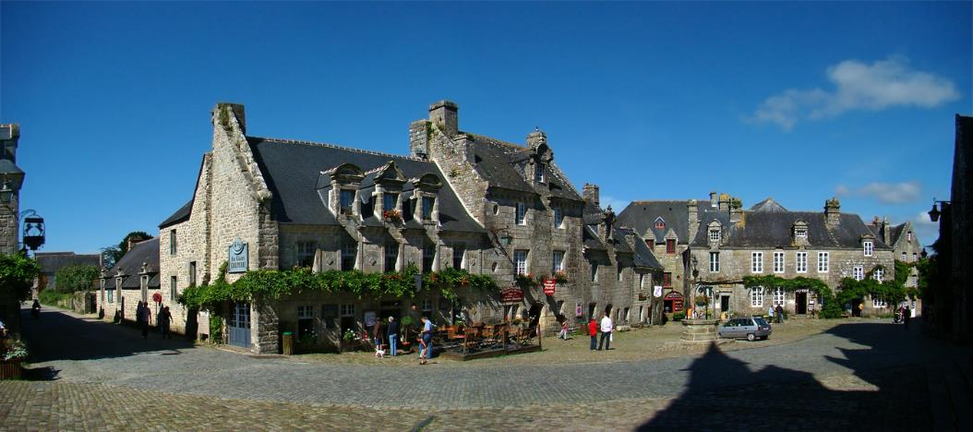
Bretagne
Locronan Finistère

Slide 18
La Bretagne, une région située à l’extrême ouest de la France, est une péninsule vallonnée qui s’avance dans l’océan Atlantique. Sa côte sauvage s’étend sur des kilomètres : on y trouve des stations balnéaires comme la ville chic de Dinard ou la ville fortifiée de Saint-Malo, construite sur la Manche. La côte de granit rose est un lieu convoité pour les teintes uniques que prennent le sable et les roches. La Bretagne dispose également d’un grand nombre de menhirs (sorte de mégalithe) datant de la préhistoire.

Slide 19
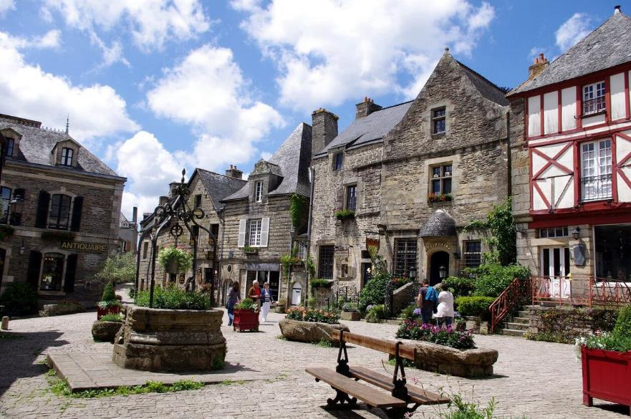
Rochefort-en-Terre- Vannes

Slide 20
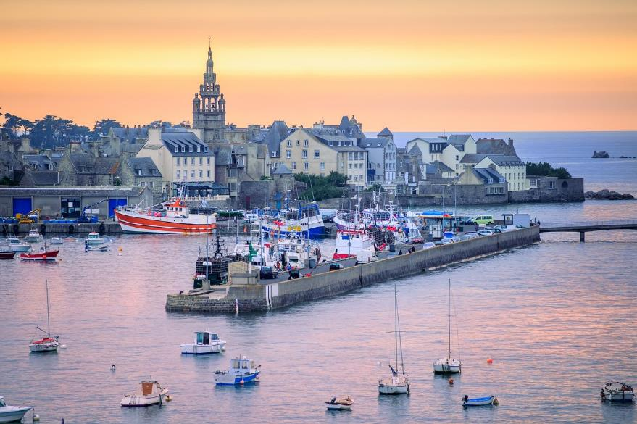
Roscoff- Côte –D’Amor

Slide 21

Landévennec -Brest

Slide 22
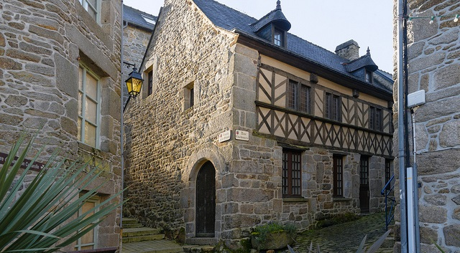
Moncontour, Côtes d’Armor

Slide 23
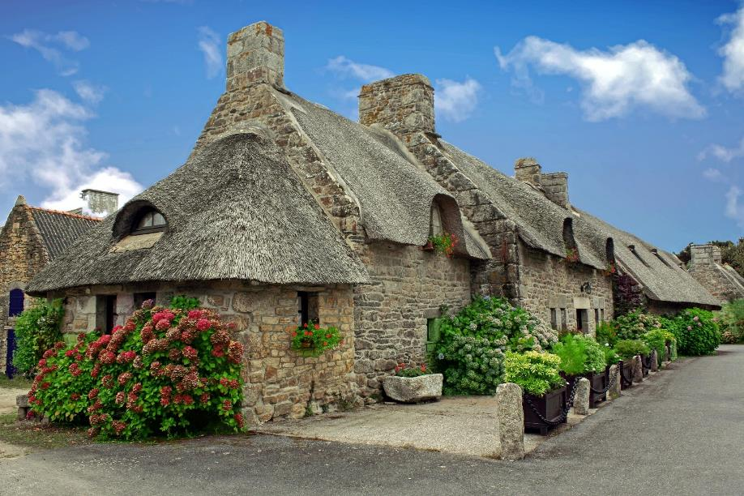
Kerascoët, Finistère

Slide 24
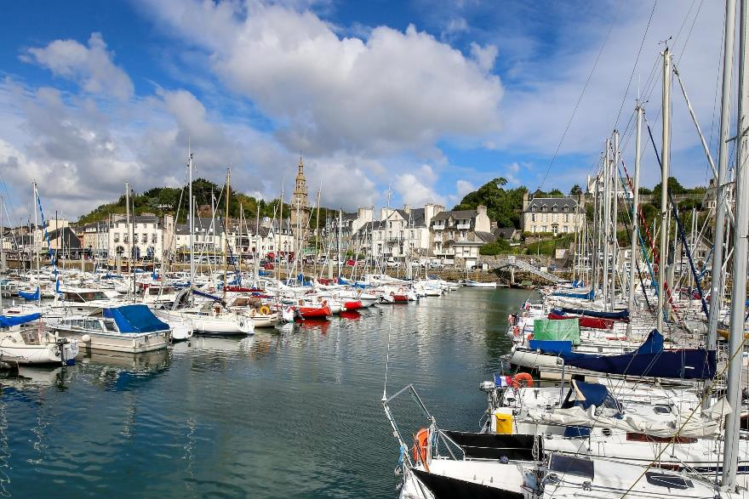
Paimpol, Côtes-d'Armor

Slide 25
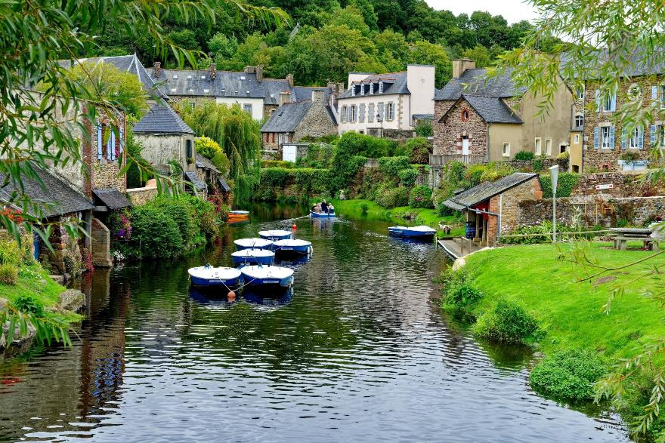
Pontrieux, Côtes-d'Armor

Slide 26
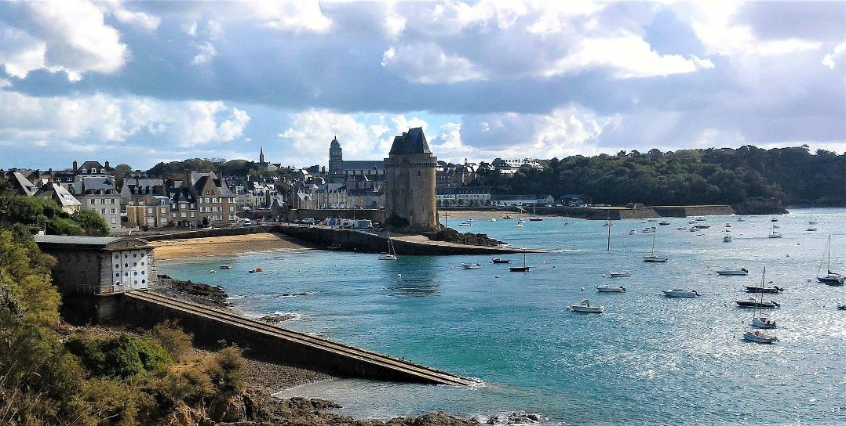
Saint-Servant – Ille –Et Vilaine

Slide 27
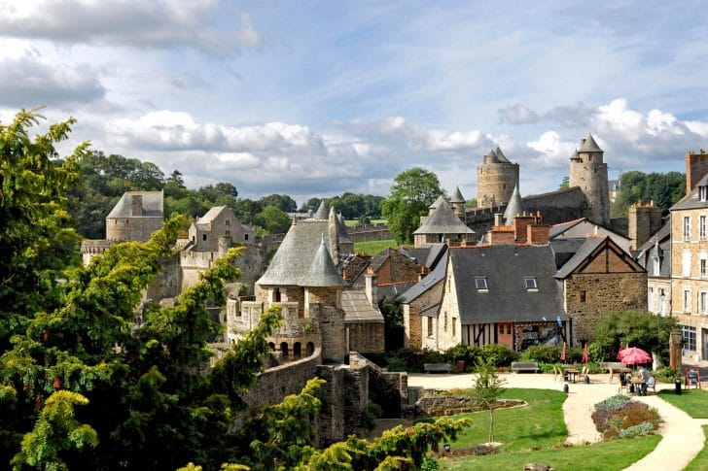
Fougères (Ille-et-Vilaine)

Slide 28
Sauzon, une perle à Belle-Île-en-Mer (Morbihan)

Slide 29
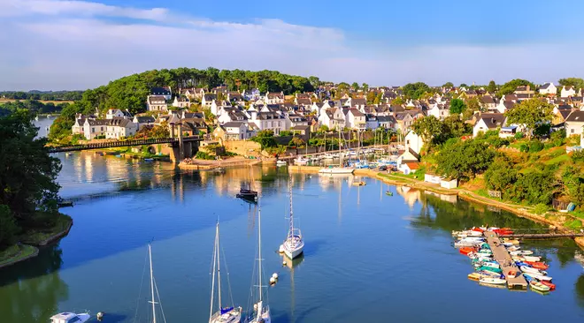
Golfe du Morbihan

Slide 30

Lorient Vous A Présenté Les plus Beaux Villages De France
Sont La Dordogne Et La Bretagne
Sur Une Suggestion De JackDidier
Les Images Et Le Son Du net
Merci De Votre Visite
Daniel

